Slide 1

BÀI 6
Temperature Sensor
Cảm biến nhiệt độ

Slide 2
Cảm biến là gì ?
Cảm biến là thiết bị điện tử cảm nhận những trạng thái, quá trình vật lý hay hóa học ở môi trường cần khảo sát và biến đổi thành tín hiệu điện để thu thập thông tin về trạng thái hay quá trình đó.
Ứng dụng cảm biến trong đời sống thực tiễn
Cảm biến khói để báo cháy
Cảm biến mưa để nhận biết có mưa
Cảm biến nhiệt độ để theo dõi nhiệt độ

Slide 3



6.1 Giới thiệu Cảm biến nhiệt độ
Định nghĩa
Cảm biến nhiệt độ là một thiết bị đầu vào đo nhiệt độ.
BBC micro:bit của bạn có một cảm biến nhiệt độ bên trong bộ xử lý có thể cung cấp cho bạn nhiệt độ môi trường xung quanh nó với giá trị gần đúng nhất.

Slide 4
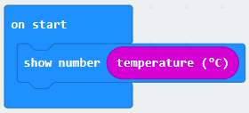
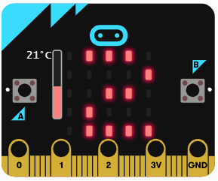

Có thể dùng micro:bit simulator trình mô phỏng trên Makcode để minh họa khi không dùng đến micro:bit
6.2 Sử dụng cảm biến nhiệt độ với micro:bit
Đo nhiệt độ phòng học
Tạo một project mới có tên Temprature Class
Chọn show number từ khối Basic và thả vào on start
Chọn temprature (℃ ) từ khối Input và thả vào show number
Có thể dùng micro:bit simulator trình mô phỏng trên Makcode để minh họa sự tăng giảm nhiệt độ, kết quả sẽ hiển thị ra màn hình LED

Slide 5


6.2 Sử dụng cảm biến nhiệt độ với micro:bit
Đưa chương trình vào micro:bit
Bước 1: Click Download tải file về máy tính
Bước 2: Gắn đầu USB vào máy tính, đầu micro USB vào micro:bit
Bước 3: Copy file .hex vào micro:bit

Slide 6
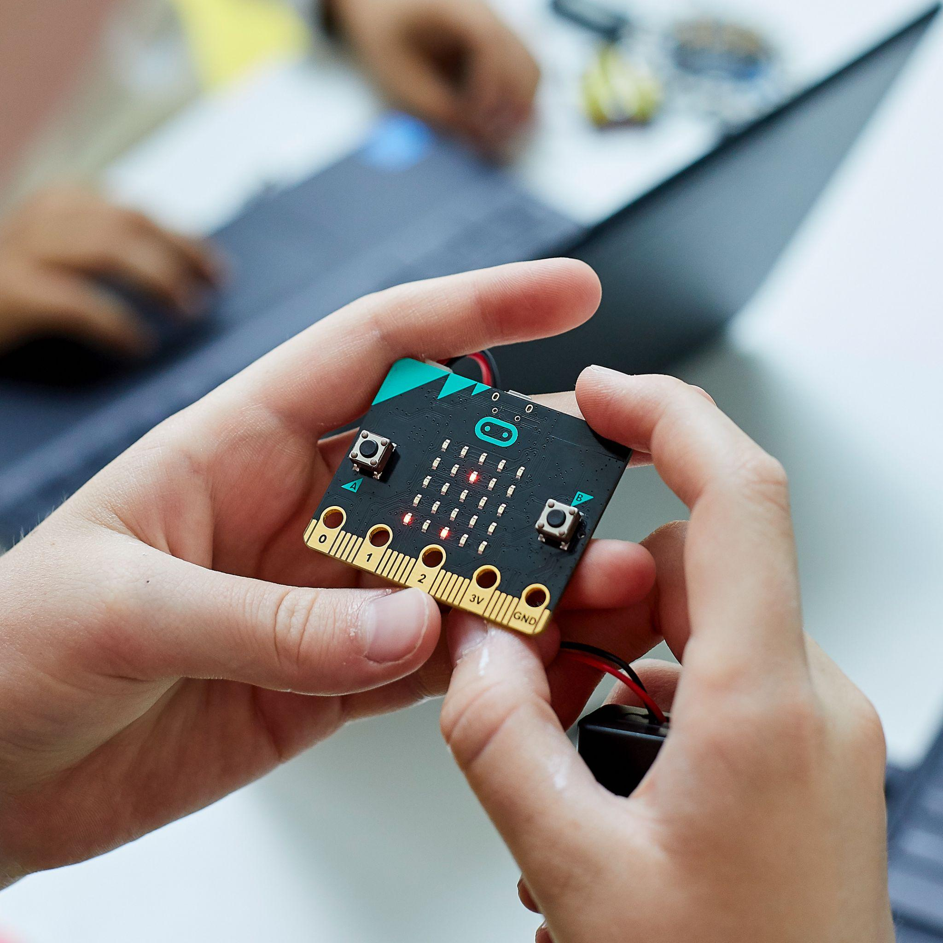
6.2 Sử dụng cảm biến nhiệt độ với micro:bit
Giữ an toàn cho micro:bit
Cầm micro:bit cẩn thận ở các cạnh
Tránh chạm vào các bộ phận
Tránh xa micro:bit khỏi nước

Slide 7
4.4 Hoạt động học viên
Các bước thực hiện
1
Sử dụng mẫu in Algorithm Planning Sheet , Led Planner để soạn thuật toán chương trình
2
Chuyển thuật toán đó thành chương trình trong MakeCode
3
Test và Debug chương trình bằng trình mô phỏng micro:bit simulator
4
Chuyển chương trình vào micro:bit chạy thật

Slide 8
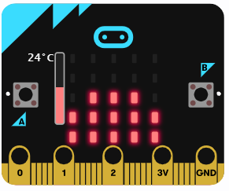
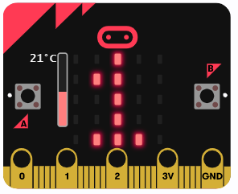
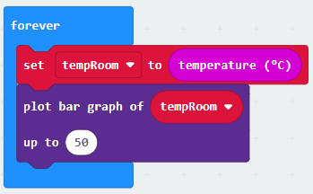
4.4 Hoạt động học viên
Nhiệt kế kỹ thuật số
Thời tiết dạo nay thay đổi thất thường, bạn hãy dùng micro:bit để tạo một nhiệt kế kỹ thuật số giúp cả nhà theo dõi nhiệt độ trong nhà mình.
Biểu đồ dạng cột
Ngoài việc hiển thị nhiệt độ bằng số, bạn có thể dùng LED để hiển thị biểu đồ để cho thấy cường độ nhiệt độ cao hay thấp bằng cách sử dụng plot bar graph of x up to y trong khối Led

Slide 9


4.4 Hoạt động học viên
Điều hòa thông minh
Thời tiết vào mùa Hè rất là nóng, may mắn là nhà của bạn Chaien có điều hòa để làm mát, giúp bạn ấy ngủ ngon giấc hơn.
Tuy nhiên càng về khuya thì Chaien cảm thấy rất là lạnh mà tắt điều hòa luôn thì lại nóng.
Bạn có cách nào giúp Chaien giải quyết vấn đề trên hay không ? Vừa bớt lạnh mà lại tiết kiệm điện.

Slide 10

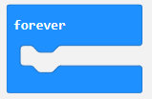
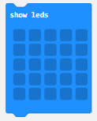
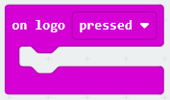
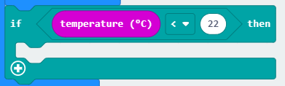
4.4 Hoạt động học viên
Điều hòa thông minh
Hướng dẫn
Dùng micro:bit đo nhiệt độ phòng của Chaien
Lúc nào nhiệt độ xuống 22 ℃ độ thì tắt điều hòa. Màn hình LED hiển thị hoa tuyết.
Lúc nào nhiệt độ tăng lên 28 ℃ độ thì bật lại điều hòa. Màn hình LED hiển thị mặt buồn
Chạm vào Logo thì hiển thị nhiệt độ phòng hiện tại
Các Blocks gợi ý
Yêu cầu viết thuật toán trước khi thực hiện chương trình

